Slide 1
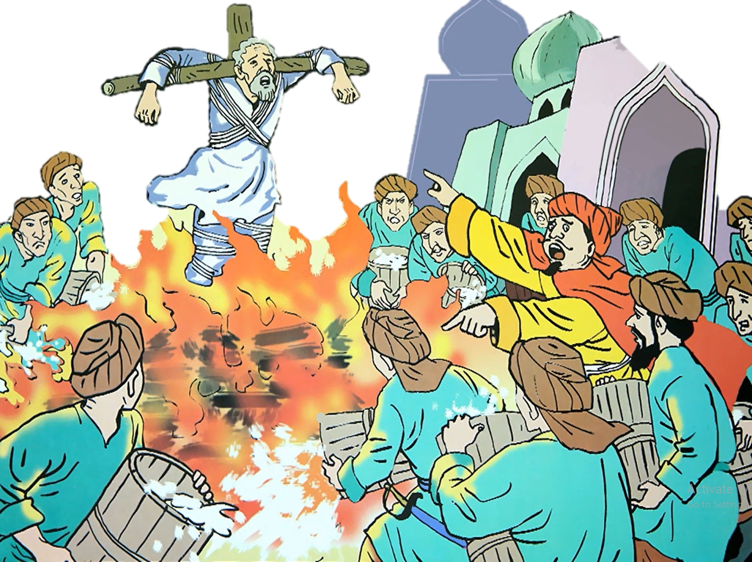
Kể chuyện
Kể chuyện
MỘT NHÀ THƠ CHÂN CHÍNH
MỘT NHÀ THƠ CHÂN CHÍNH
Theo truyện cổ dân gian Nga

Slide 2
MỘT NHÀ THƠ CHÂN CHÍNH
MỘT NHÀ THƠ CHÂN CHÍNH
Theo truyện cổ dân gian Nga
Ngày xưa, ở vương quốc Đa-ghét-xtan có một ông vua nổi tiếng bạo ngược. Dưới triều đại ông ta, nhân dân hết sức lầm than. Thế rồi khắp nơi nơi bỗng truyền đi một bài hát thống thiết, lên án thói hống hách bạo tàn của nhà vua và phơi bày nỗi thống khổ của nhân dân. Mọi người dân, từ người lớn đến trẻ con, ai ai cũng say sưa ca bài hát ấy.
Một ngày kia, bài hát lọt đến tai nhà vua. Ngài lập tức ra lệnh lùng bắt kì được kẻ sáng tác bài ca phản loạn ấy. Các quan đại thần và lính cận vệ ra sức sục sạo cũng không thể tìm được ai là tác giả của bài hát. Vì vậy, nhà vua hạ lệnh tống giam tất cả các nhà thơ và những nghệ nhân hát rong.
Ba hôm sau, tất cả những người đó được giải vào cung, mỗi người phải hát cho nhà vua nghe một bài hát do chính mình sáng tác.

Slide 3
MỘT NHÀ THƠ CHÂN CHÍNH
MỘT NHÀ THƠ CHÂN CHÍNH
Theo truyện cổ dân gian Nga
Các nhà thơ, các nghệ nhân lần lượt tấu lên những bài ca tụng trí tuệ sáng láng, trái tim nhân hậu, sức mạnh kì diệu của nhà vua, ánh hào quang chói lọi xung quanh sự nghiệp vĩ đại của ngài. Duy chỉ có ba nhà thơ im lặng không chịu hát.
Nhà vua lệnh thả tất cả, còn ba người này thì đem tống giam vào ngục tối. Ba tháng sau, ngài cho giải họ từ trong ngục ra và phán:
- Thế nào, giờ thì các ngươi sẽ hát cho trẫm nghe chứ!
Một trong ba người đó lập tức cất lời ca tụng quốc vương Đa-ghét-xtan. Ông ta được tha ngay. Nhà vua sai đem hai người còn lại đến giàn hỏa thiêu và phán:
- Hãy hát lên cho trẫm nghe. Đây là cơ hội cuối cùng cứu sống các người.

Slide 4
MỘT NHÀ THƠ CHÂN CHÍNH
MỘT NHÀ THƠ CHÂN CHÍNH
Theo truyện cổ dân gian Nga
Một trong hai người hát lên một bài ca ngợi nhà vua và cũng được tha ngay. Còn người cuối cùng vẫn im lặng. Nhà vua tức giận, hét lên:
- Trói hắn lại! Nổi lửa lên.
Bị trói chặt vào giàn hỏa thiêu, nhà thơ cuối cùng bỗng cất tiếng hát. Bài hát vạch trần tội ác của nhà vua. Đó chính là bài ca phản loạn đã lưu truyền khắp đất nước.
Tiếng hát vang lên, cả hoàng cung rung động cùng với ngọn lửa bừng bừng bốc cháy như giận dữ. Nhà vua bất ngờ thét lên:
- Dập mau lửa đi, dập mau! Cởi trói ngay cho ông ta. Trẫm không thể để mất nhà thơ chân chính độc nhất của đất nước này!

Slide 5

Notes:
Video câu chuyện

Slide 6


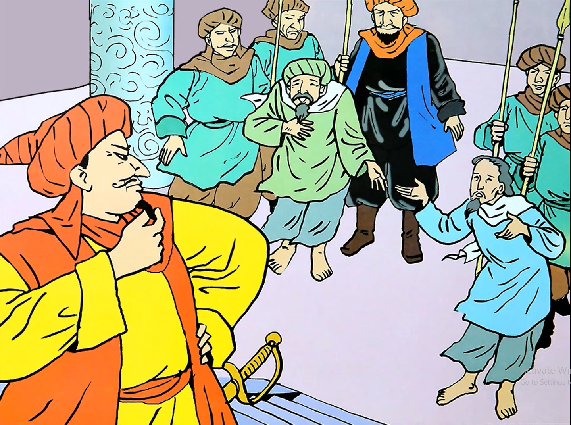
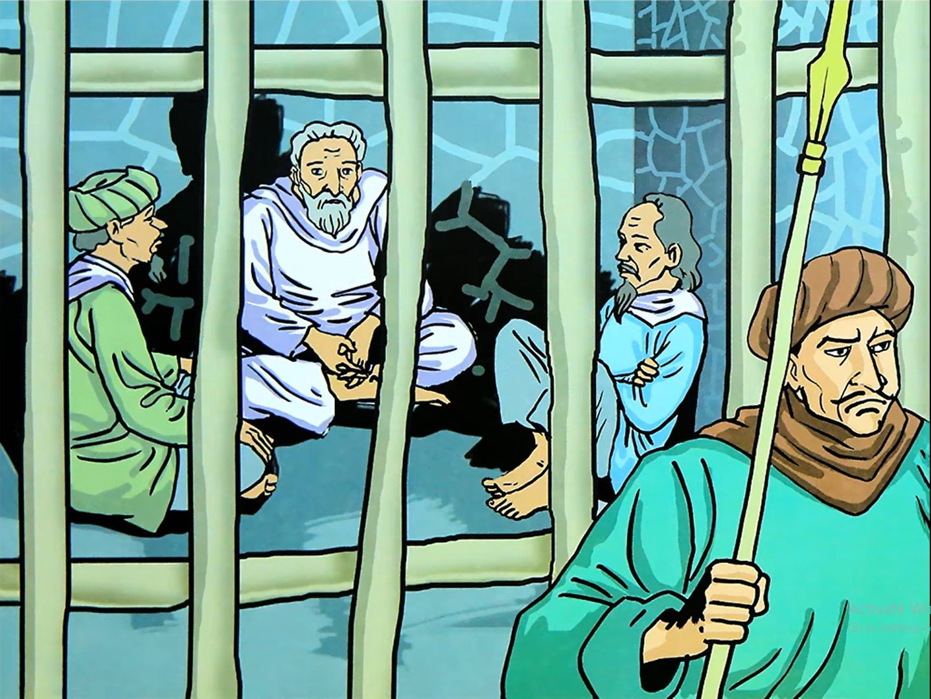
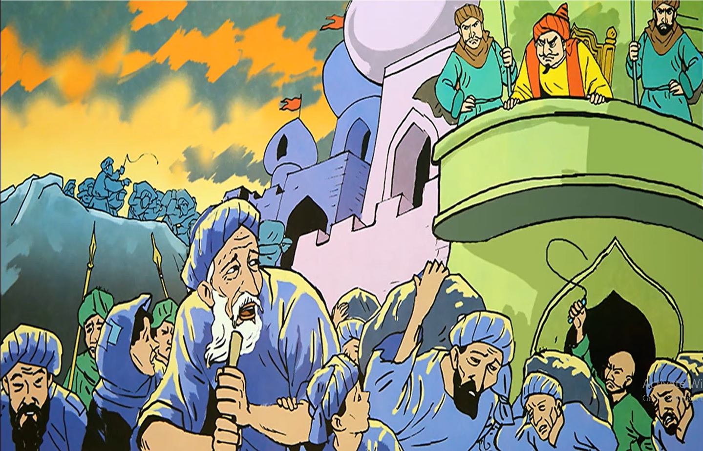
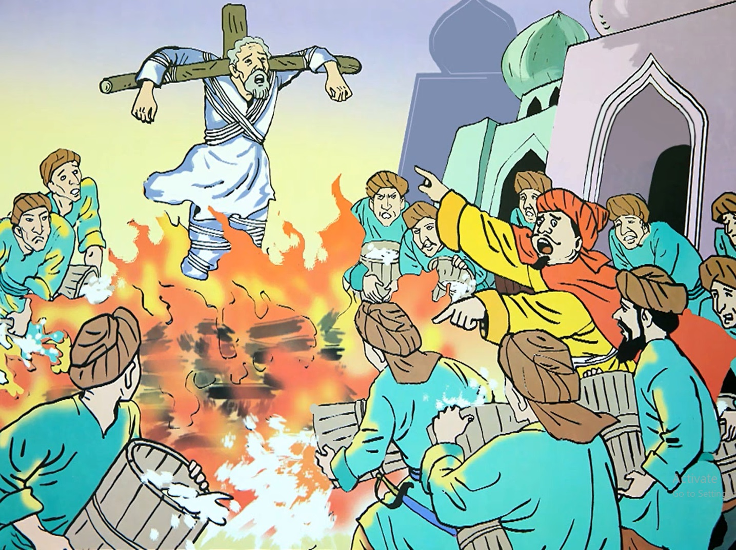

Slide 7


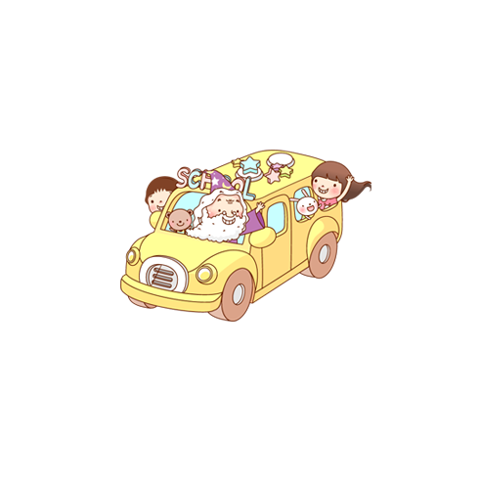
Vua ra lệnh bắt kẻ sáng tác và tống giam tất cả các nhà thơ và nghệ nhân hát rong.
Họ truyền nhau bài hát lên án thói hống hách, bạo tàn của nhà vua và nỗi khổ của nhân dân.
Nhà vua làm gì khi biết dân chúng truyền tụng bài ca lên án mình?
Vì vua khâm phục, kính trọng lòng trung thực và khí phách của nhà thơ, không nói sai sự thật.
Trước sự bạo ngược của nhà vua,
dân chúng phản ứng như thế nào?
Trước sự đe dọa của nhà vua,
thái độ mọi người như thế nào?
Mọi người bị khuất phục, hát bài ca tụng vua. Nhưng chỉ duy nhất một người im lặng.
Vì sao nhà vua phải thay đổi thái độ?

Slide 8



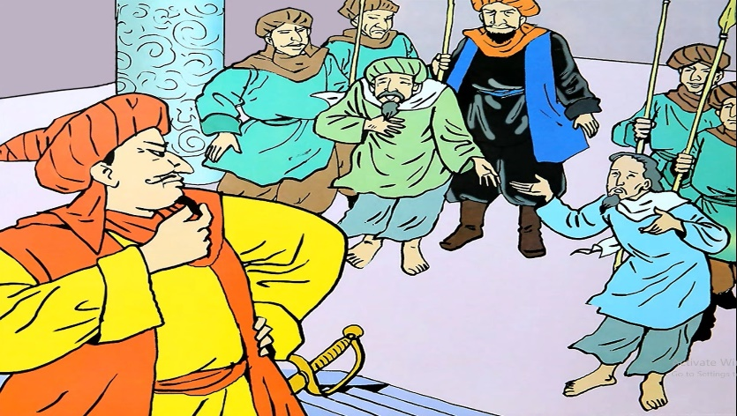



MỘT NHÀ THƠ CHÂN CHÍNH
MỘT NHÀ THƠ CHÂN CHÍNH
1
2
Họ truyền nhau bài hát lên án thói hống hách, bạo tàn của nhà vua và nỗi khổ của nhân dân.
Vua ra lệnh bắt kẻ sáng tác và tống giam tất cả các nhà thơ và nghệ nhân hát rong.
3
4
Mọi người bị khuất phục, hát bài ca tụng vua. Nhưng chỉ duy nhất một người im lặng.
Vua khâm phục, kính trọng lòng trung thực và khí phách của nhà thơ, không nói sai sự thật.

Slide 9
HS
thi kể theo nhóm

Slide 10
Câu chuyện muốn ca ngợi điều gì?
Câu chuyện ca ngợi nhà thơ chân chính thà chết trên giàn lửa thiêu chứ không nói sai sự thật về ông vua tàn bạo như bao người.
TRUNG THỰC

Slide 11
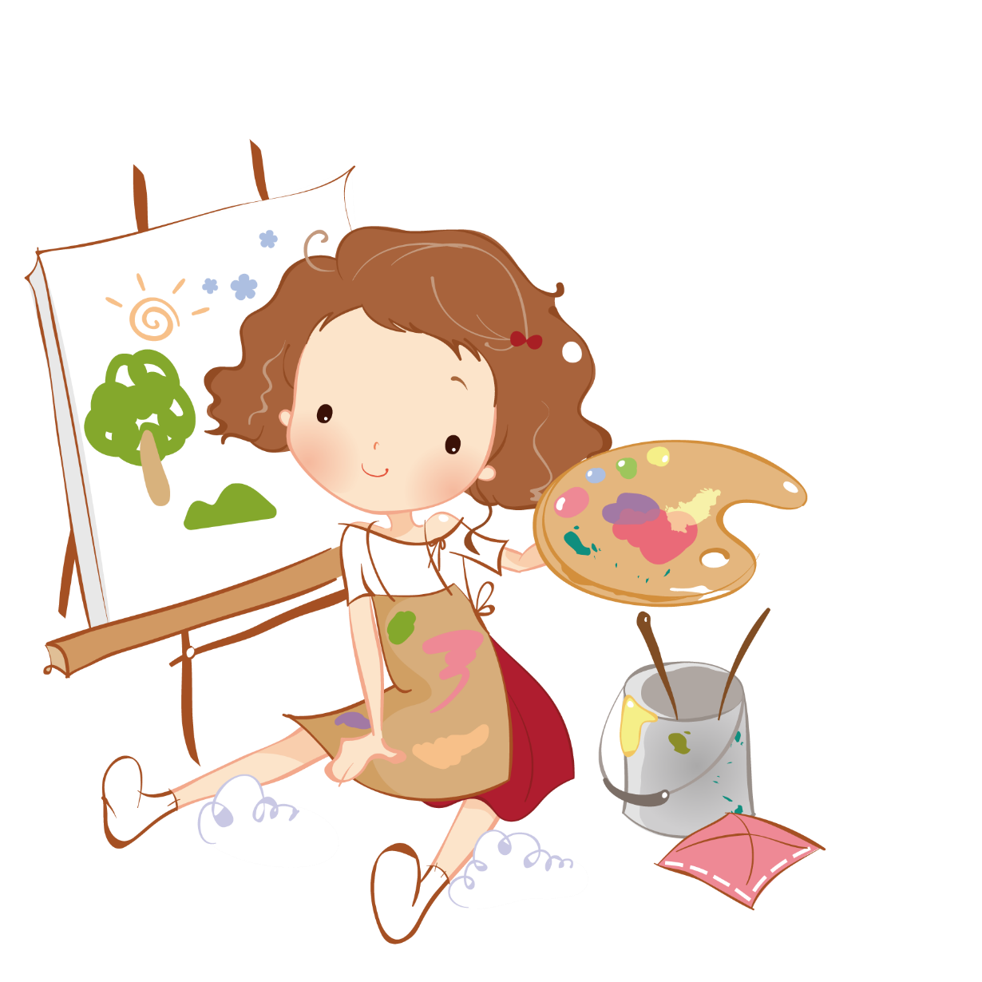
Chào các em

